Slide 1
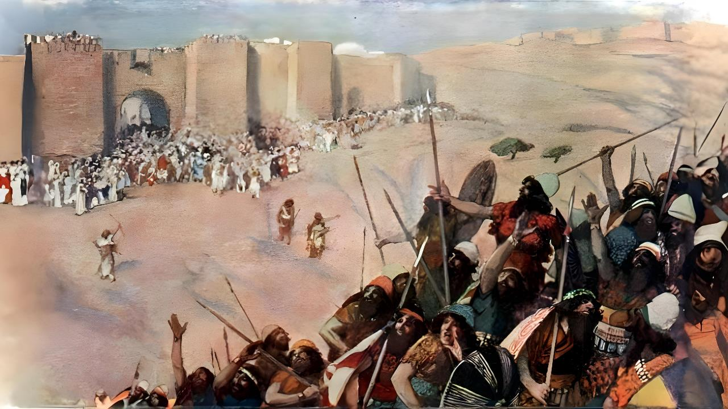
上帝为你而战
二零二五年十一月一日，第五课

Slide 2

“约书亚一时杀败了这些王，并夺了他们的地，因为耶和华以色列的 神为以色
列争战。”
约书亚记 10:42

Slide 3

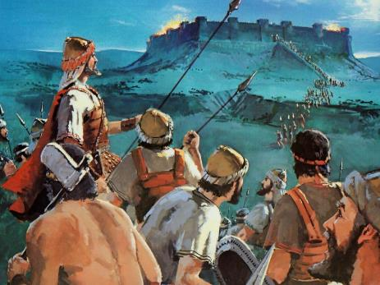
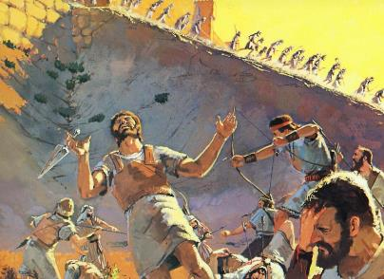
要理解导致以色列成功占领迦南地的战争并不是一件容易的事。
正如上帝从未打算让罪存在一样，他也没有打算让战争存在。
那么为什么会有这么多人死去呢？那场战争可以被认为是“神圣的”吗？
要理解这个问题，我们必须深入研究圣经中关于战争的概念，以及在历史关键时刻所面临的道德价值观。
罪孽之事
正义的问题
圣经中关于战争的概念
因自己的选择被摧毁
寻求和平

Slide 4

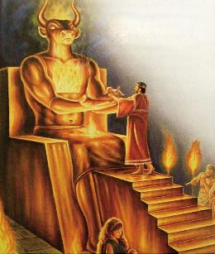
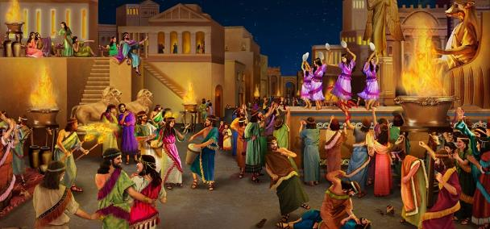
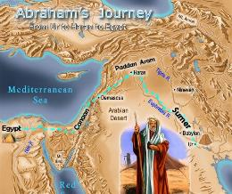
罪孽之事
“到了第四代，他们必回到此地，因为亚摩利人的罪孽还没有满盈。” ( 创世纪 5:16)
考古学揭示了迦南的宗教正如圣经所说的那样：巫术、占卜、交鬼、通灵术。。。还有献祭儿童！（申命记 18：9-12)。
除此之外，还必须加上祭司和女祭司所实行的“神圣的卖淫”仪式——这与圣洁几乎没有任何关系。
虽然这些做法在亚伯拉罕的时代已经很普遍了，但上帝给了他们四百多年的时间来纠正他们的行为。
最后，这些降低人们道德、滋长各种恶习的反常礼仪必须被杜绝。灭绝迦南人至少在一段时间内可以防止人类道德的堕落。

Slide 5

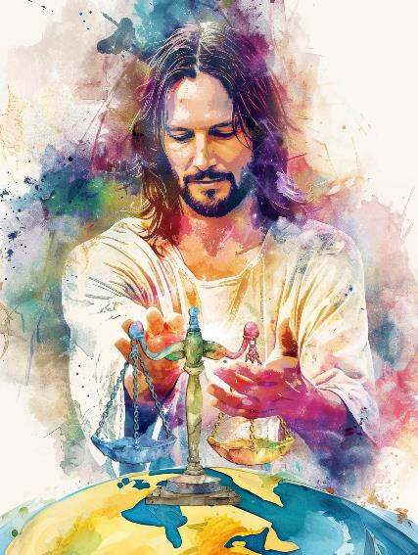
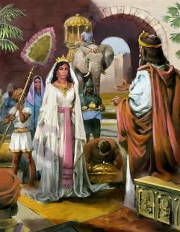
正义的问题
“神是公义的审判者，又是天天向恶人发怒的 神。 若有人不回头，他的刀必磨快，弓必上弦，预备妥当了。” ( 诗篇 7:11-12 )
爱和公义是上帝品格的基础。这使他成为一位公正不偏颇的审判者，他推迟惩罚，使罪人得以有转变的机会，但他不会永远容忍邪恶。
征服迦南的战争不是出于帝国主义的原因而发动的，而是出于神圣的命令，以执行其邪恶居民应得的惩罚。
上帝的愿望是在那片土地上建立一个公正的政府，这将成为所有国家的榜样，激励他们提升他们的道德观念，从而实现一个全球性的和平与正义状态。（申命记 4：5-6）。
作为一名战士和法官，上帝致力于执行、稳定和维护法治，这是他品格的体现。

Slide 6

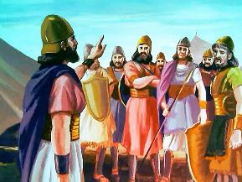
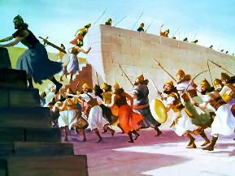
圣经中关于战争的概念
“你今日当知道，耶和华你的 神在你前面过去，如同烈火，要灭绝他们，将他
们制伏在你面前。这样，你就要照耶和华所说的赶出他们，使他们速速灭亡。” ( 申命记 9:3)
根据圣经，战争仅限于特定情况，并由上帝自己定义。这些是上帝所授权的战争的规则:
不允许有职业军队
士兵们没有工资，有时甚至无法拿走战利品
战争只允许在那个特定的历史时刻征服或保卫应许之地
他们由上帝默示的先知（例如摩西或约书亚) 所引导
战斗前需要作属灵上的准备
任何不遵守战争规则的以色列人都会被视为敌人
在许多场合，上帝直接介入了这些战斗之中

Slide 7

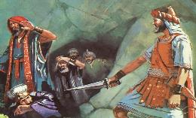
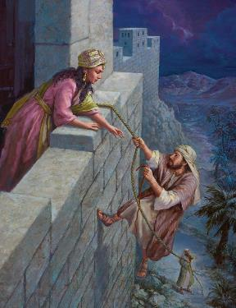
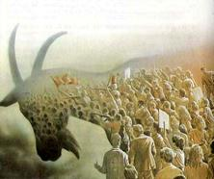
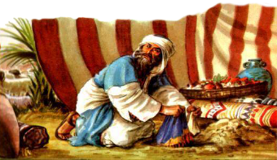
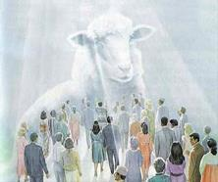
因自己的选择被摧毁
“这样，约书亚击杀全地的人，就是山地、南地、高原、山坡的人，和那些地的
诸王，没有留下一个。将凡有气息的尽行杀灭，正如耶和华以色列的 神所吩咐的。” (约书亚记 10:40)
迦南的整个领土都被宣布为诅咒，即将被毁灭。凡有生命的都要死（申命记 20：16-18; 约书亚记 10：40）。
那些注定要被毁灭的人，如果顺服上帝，就可以活着（例如，喇合)
不服从上帝的以色列人要被处死（例如，亚干)。
然而，也有例外:
在神面前，迦南人和以色列人被平等地看待：不偏不倚。不同的是，有些人选择坚持对上帝的悖逆，而另一些人则选择顺服上帝。
现在，决定权仍然在我们手中。当耶稣来临时，我们将因自己的选择而得救或被毁灭。

Slide 8

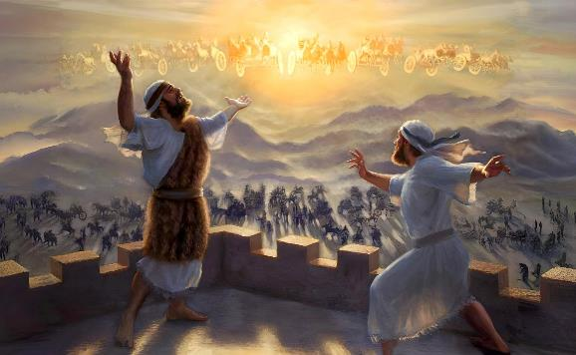
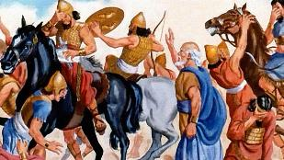
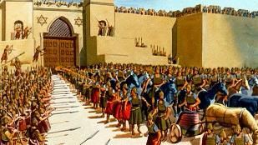
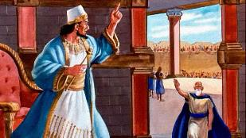
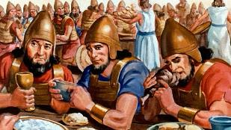
寻求和平
“并要以和平为你的官长，以公义为你的监督。”
( 以赛亚书 60:17 后段)
耶稣被称为“和平的君”（以赛亚书 9：6）。他来是为了带来和平，他将在和平中作王（约翰福音 14：27;以赛亚书 60：17）。
但在他的和平王国成为现实之前，我们仍然处于战争的领土上，沉浸在善与恶的宇宙冲突中。
当叙利亚军队围困多坍，要抓捕先知以利沙时，他没有祈求上帝所派遣围绕他的天军去消灭叙利亚人。相反，他要求人们带领瞎了眼的叙利亚军队前往撒玛利亚，这样一旦到达那里时，他就可以在两个交战国家之间谋求和平（列王纪下 6：12-23)。
这就是耶稣教导我们的榜样：在冲突中始终寻求和平。以善胜恶（罗马书 12：20-21)。

Slide 9

“耶利哥人的全然毁灭，不过是应验上帝从前借着摩西所发有关迦南居民的命令。。。。。许多人以为这些命令与圣经上其他部分所含慈爱和怜恤的精神不符；其实不然。这些命令原是出于上帝无限的智慧和良善。上帝即将使以色列人在迦南立业，要在他们中间建立一个在地上显示祂国度的国家和政府。以色列民不仅要承受上帝的真宗教，而也要将这宗教的原理传到全世界。以色列民不仅要承受上帝的真宗教，而也要将这宗教的原理传到全世界。迦南人已沉溺于最邪淫最腐败的异教之中；所以上帝必须扫除一切可能拦阻祂旨意实现的障碍。”
怀爱伦（先祖与先知，第四十五章，原文492面）

